Slide 1
S05
▶ Abrir en Google Colab
De 100 variables a un modelo que decide
Regularización: Ridge, LASSO y Elastic Net — y regresión no lineal
Herramientas para la Ciencia de Datos, UPC, Facultad de Negocios
Notes:
GUION: Bienvenida a S05. Promesa: cuando hay MUCHAS variables el OLS de S03/S04 sobreajusta; la regularización entrega un modelo estable, simple y que generaliza. Al terminar se sabrá contraer (Ridge), seleccionar (LASSO), combinar (Elastic Net), elegir λ por validación cruzada y modelar la no linealidad. Método del deck: cada cifra del venv se muestra contra su benchmark ESL, leída del Excel. El botón «Abrir en Colab» lleva al cuaderno. [Viernes]

Slide 2




▶ Notebook, Índice, celda 0
MAPA DEL VIERNES — CAPÍTULOS 5.6 A 5.9
El viernes cierra la sesión en cuatro capítulos
Capítulo 5.6
Capítulo 5.7
Capítulo 5.8
Capítulo 5.9
¿Cuándo se puede confiar en un modelo regularizado?
¿Qué procede cuando la relación no es lineal?
¿Qué decisión habilita? Un modelo con costo por variable
¿Qué no se puede afirmar, y qué sigue en S06?
Min 0-40
Min 40-65
Min 65-105
Min 105-120
S05 — Herramientas para la Ciencia de Datos, UPC
2 / 13
Notes:
GUION: ANUNCIAR LO QUE SE VA A MOSTRAR. Las cuatro tarjetas son los CUATRO ACTOS del deck —sus divisores, en el mismo orden— y dentro de cada uno los pasos que contiene; el chip apunta al mapa de la sesión del cuaderno (celda 0). Recorrerlos como el arco Contexto → Evidencia → Decisión y DESARROLLAR CADA UNO EN VOZ ALTA, que en el slide solo está el rótulo: ACTO 1 EL PROBLEMA (contexto) — el OLS sobreajusta cuando hay muchas variables, y el marco que lo explica es el compromiso sesgo-varianza. ACTO 2 CONTRAER O SELECCIONAR (evidencia) — Ridge (L2) deja todos los coeficientes pero moderados (contrae, nunca anula) y LASSO (L1) los lleva a cero exacto (selección automática); ambos se ven sobre la réplica de ESL Tabla 3.3 en prostate, con la estandarización como requisito. ACTO 3 ELEGIR CON CRITERIO — λ y α por validación cruzada con pliegues BARAJADOS (no `cv=10` entero), Elastic Net para grupos correlacionados y el caso de alta dimensión (Communities and Crime, 100 variables). ACTO 4 MÁS ALLÁ DE LA RECTA (decisión) — polinomios, splines y GAM para lo que no es recta, los supuestos con su diagnóstico, y la recomendación del entregable: ante errores equivalentes se elige el modelo más simple. El LABORATORIO (Communities: comparar los cuatro modelos y recomendar uno) es el cierre y se presenta al final, por eso no es un acto. SI ALGUIEN PREGUNTA POR LA NUMERACIÓN: los actos son el CONTENIDO y las «Secciones 3 a 11» del cuaderno son su despliegue ejecutable; la correspondencia está tabulada en la celda 0 y no son dos numeraciones rivales. [Viernes]

Slide 3

▶ Notebook, Sección 8, celda 136
SUPUESTOS — CÓMO IDENTIFICARLOS Y CORREGIRLOS
Cada supuesto de la regularización tiene diagnóstico y corrección
Cada supuesto, con su diagnóstico y su método:
SUPUESTO
CÓMO SE IDENTIFICA
CÓMO SE CORRIGE (MÉTODO)
Multicolinealidad
VIF > 5 (de S04)
Ridge, Elastic Net
Estandarización
domina la escala
escalar en train
λ y α por CV
curva de CV en U
λ_1se, se = sd/√k
Selección inestable
cambia al reejecutar
Elastic Net
la guía de supuestos de la sesión (Partes 1-2). Notebook Sección 8, celdas 133-149.
S05 — Herramientas para la Ciencia de Datos, UPC
3 / 13
Notes:
GUION: la tabla del slide es telegráfica a propósito; cada fila se DESARROLLA aquí. La regularización hereda los supuestos del modelo lineal y añade requisitos propios; cada uno se DIAGNOSTICA y luego se CORRIGE con un método concreto. (1) MULTICOLINEALIDAD (el supuesto central de S05): se identifica con el VIF —VIF = 1/(1−R²ⱼ), donde R²ⱼ es el R² de regresar ese predictor contra todos los demás; VIF>5 preocupa (R²ⱼ>0,80) y VIF>10 es severa (R²ⱼ>0,90)— y con la matriz de correlaciones de Pearson (pares con |r|>0,8). En prostate el VIF máximo es 3,10 (lcp) y el par más alto es gleason-pgg45 con r=0,75: NO hay colinealidad severa, así que aquí se regulariza por parsimonia. Se corrige con Ridge (robusto a colinealidad) o Elastic Net; el PCA se NOMBRA (S06), no se ejecuta. (2) ESTANDARIZACIÓN: si la selección la domina la escala, o las medias/varianzas del train escalado no son 0/1, faltaba escalar; se corrige con StandardScaler dentro de un Pipeline ajustado SOLO en train. (3) λ/α POR CV: curva de CV en U con banda de ±1 error estándar, se = sd/√k —el error estándar del PROMEDIO, no la sd entre pliegues—; se corrige con RidgeCV/LassoCV/ElasticNetCV y la regla λ_min (desempeño) vs λ_1se (parsimonia). (4) SELECCIÓN DEL LASSO: con variables gemelas es inestable —cambia al reejecutar con otra semilla o un λ vecino, y el bootstrap de la celda 148 lo muestra—; se corrige con Elastic Net (efecto de agrupamiento) y contrastando la lista con el conocimiento de dominio. Detalle: la guía de supuestos de la sesión. [Viernes, capítulo 5.6]

Slide 4
?
¿Máximo desempeño o un modelo que puedas explicar al regulador?
El entregable exige recomendar un modelo: ¿prima el menor error o poder justificar cada variable en un contexto regulado?
Notes:
GUION: Segunda pausa de discusión (cierre del acto 3). En crédito o seguros, poder explicar qué variables entran y con qué efecto es un REQUISITO, no un lujo. Guiar hacia λ_1se o un GAM cuando el error es equivalente dentro de ~1 error estándar. Enlaza con la no linealidad y las fuentes de actualidad del acto 4. [Viernes, capítulo 5.6]

Slide 5
4
Más allá de la recta
No linealidad, supuestos y la decisión del entregable
Notes:
GUION: Abrir el cierre. Muchas relaciones económicas no son lineales (rendimientos decrecientes, saturación, umbrales). Se ven tres formas de capturarlas sin abandonar la regresión, se revisan los supuestos que la regularización mitiga o exige, y se cierra con la decisión de negocio. Fuente: DEFINICIONES Secciones 12-14. [Viernes, capítulo 5.7]

Slide 6


▶ Notebook, Sección 3, no linealidad, celda 38
REGRESIÓN NO LINEAL — ISLR CAPÍTULO 7
Polinomios, splines y GAM curvan la relación sin recta
Polinomios
Potencias; grado por CV.
Splines
Cúbicos por tramos, colas estables.
GAM
Efectos suaves f(Xj), uno por variable.
S05 — Herramientas para la Ciencia de Datos, UPC
6 / 13
Notes:
GUION: Nombrar las tres formas de modelar no linealidad. Polinomio: añade potencias; grado por CV (grado alto → sobreajuste y colas explosivas). Spline: polinomios cúbicos por tramos unidos con suavidad en los nudos; los naturales son lineales fuera de los nudos extremos (más fiables en las colas). GAM: Y = β0 + Σ fj(Xj), efectos suaves aditivos → caja de cristal interpretable. En Python: PolynomialFeatures, patsy (bs y cr), pyGAM. ATENCIÓN AL DRILL 3, que plantea el error de interpretación más sutil del acto: sobre el seno sintético del cuaderno (celda 38) la CV elige grado 6, pero sobre la relación REAL lpsa~lcavol el mínimo cae en grado 1 y —esto es lo importante— los grados 1, 2, 3, 4, 5 y 7 caen TODOS dentro de 1 error estándar del mínimo (se=0,0577, techo 0,6956); solo el grado 6 se separa (0,7652, a 2,2 se). NO decir 'a partir de ahí solo empeora': es falso en la propia tabla (el grado 7, 0,6565, está por debajo del 5, 0,6712). Y con otras semillas del barajado el argmin se mueve al grado 3. La conclusión correcta es la regla, no el número: cuando varias opciones son equivalentes dentro de 1 se, se elige la más simple. Es λ_1se aplicado al grado. Cifras en la hoja drill3_grado_semillas. Fuente: DEFINICIONES Secciones 12-14. [Viernes, capítulo 5.7]

Slide 7
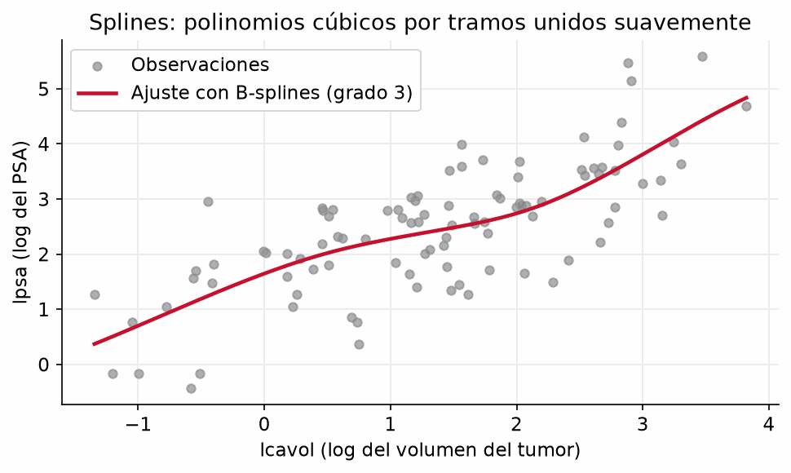
▶ Notebook, Sección 3, splines, celda 46
EJEMPLO REAL — LPSA ~ LCAVOL SOBRE PROSTATE
El spline sigue la curva sin oscilar
figuras/S05_fig_splines_lcavol.png (venv, B-splines grado 3). Fuente: ISLR capítulo 7.4; ESL Sección 5.2.
S05 — Herramientas para la Ciencia de Datos, UPC
7 / 13
Notes:
GUION: Evidencia de no linealidad. El spline cúbico sobre lcavol→lpsa sigue la forma de los datos (pendiente más suave en el centro, más pronunciada en los extremos) sin las oscilaciones de un polinomio global de grado alto. Se lee como una curva: dónde crece, dónde se aplana, dónde cambia de pendiente. Es más informativo que un único coeficiente lineal y sigue siendo interpretable. CERRAR AQUÍ LA PROMESA DE LOS SPLINES NATURALES, que el sílabo prescribe: el cuaderno ajusta las DOS bases y las compara (celdas 46 y 49; hoja splines_naturales del Excel). El B-spline bs() da R² 0,5567 con 6 grados de libertad; el spline NATURAL cr() da 0,5566 con solo 5 — mismo ajuste, un parámetro menos y, sobre todo, COLAS LINEALES fuera de los nudos extremos, que es lo que evita las predicciones absurdas al evaluar cerca del borde o extrapolar. Regla: si el modelo va a operar en los bordes del rango, spline natural por defecto. (El pseudo-R² 0,734 del GAM NO se compara con estos: es in-sample y sobre tres predictores, no uno.) Fuente: INTERPRETACION Sección 8. [Viernes, capítulo 5.7]

Slide 8
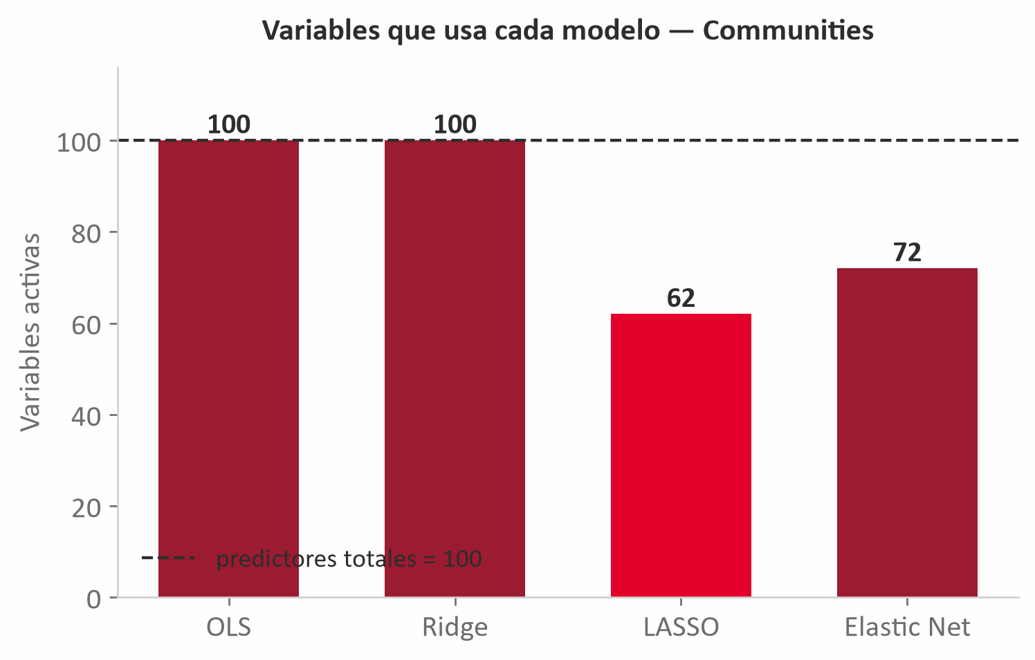
▶ Entregable, Communities and Crime
ALTA DIMENSIÓN — COMMUNITIES AND CRIME
De 100 variables, el LASSO usa 62
Lectura de negocio
Mismo error (~0,0175) con 62 variables en vez de 100.
resultados/S05_resultados.xlsx!communities (venv, 100 predictores, semilla 42).
S05 — Herramientas para la Ciencia de Datos, UPC
8 / 13
Notes:
GUION: Trasladar la sesión al caso de NEGOCIO de alta dimensión (el entregable). Sobre Communities and Crime, los cuatro modelos logran prácticamente el mismo error de prueba (~0,0175), pero el LASSO lo hace con 62 variables (Elastic Net 72) frente a las 100 del OLS/Ridge —barras reconstruidas leyendo la hoja `communities`—. Traducción gerencial: mismo desempeño, menos coste de recolección de datos y un modelo más sencillo de explicar y desplegar. EN DINERO: el LASSO descarta 38 indicadores (100->62) al mismo error; con un costo ilustrativo de ~US$ 1 200 por indicador al año (recolección + mantenimiento, a sustituir por el costo real de la unidad), son ~38 x 1 200 ≈ US$ 45 600/año de ahorro sin perder desempeño —el número que pediría un consultor—. DECIRLO CON SU SEMILLA Y SU RANGO (importante, y es lo que el entregable califica): el 62, el 72 y el 0,0175 son el resultado CON LA SEMILLA 42 del split 70/30, no constantes del problema. Medido con 7 semillas (hoja estabilidad_semillas_S05): el LASSO conserva entre 44 y 81 variables, el Elastic Net entre 42 y 82, el MSE va de 0,01744 a 0,02043 y el ahorro oscila entre US$ 22 800 y US$ 67 200 al año. Además, de las 62 variables de esta ejecución solo 33 sobreviven en las 7 (Jaccard 0,67). Lo robusto es la CONCLUSIÓN —siempre menos variables al mismo error—, no el número. Fuente: INTERPRETACION Sección 4. [Viernes, capítulo 5.8]

Slide 9

▶ Entregable, recomendación
LA DECISIÓN DEL ENTREGABLE — INTERPRETABILIDAD VS DESEMPEÑO
Ante errores equivalentes, se elige el modelo más simple
Máximo desempeño
Interpretabilidad
Regla práctica
λ_min; splines o GAM si hay curvatura.
LASSO con λ_1se, o un GAM.
Dentro de ~1 se, se elige el más simple.
Menos legible
Cede precisión
Sectores regulados
S05 — Herramientas para la Ciencia de Datos, UPC
9 / 13
Notes:
GUION: DECISIÓN FINAL de la sesión (recomendación del entregable). No se optimiza solo el error de prueba: cuentan el coste de recolección, de despliegue y de explicabilidad. Si dos modelos son equivalentes dentro de ~1 error estándar, se elige el más simple e interpretable —especialmente en crédito y seguros, donde explicar el modelo es un requisito regulatorio—. Un LASSO con λ_1se o un GAM suelen ser la respuesta. ANCLAJE EN EL CUADERNO: el chip apunta a la celda 105, el recuadro «Recomendación (interpretabilidad vs desempeño)» de Communities, que es exactamente esta decisión escrita con sus cifras; no al pipeline desde cero de la celda 131, que cumple otra función. Fuente: INTERPRETACION Sección 7. [Viernes, capítulo 5.8]

Slide 10
▶ Entregable, Communities and Crime
ENTREGABLE EVALUABLE — RÚBRICA 0-20
El laboratorio compara cuatro modelos en siete pasos
1
2
3
4
5
6
7
Contexto
Cargar
Escalar
Ajustar
Elegir λ/α
Seleccionar
Recomendar
el paper de Tibshirani (1996)
Communities and Crime (100 vars)
StandardScaler solo en train
OLS, Ridge, LASSO, Elastic Net
CV con pliegues barajados
variables activas del LASSO
interpretabilidad vs desempeño
S05 — Herramientas para la Ciencia de Datos, UPC
10 / 13
Notes:
GUION: Presentar el laboratorio y lanzar el trabajo. Sobre Communities and Crime (alta dimensión), cada estudiante ajusta OLS/Ridge/LASSO/Elastic Net con StandardScaler dentro de un Pipeline (escalado solo en train — aquí SÍ, a diferencia de la réplica de prostate), elige λ y α por CV con pliegues barajados, reporta el error de test y las variables que deja el LASSO, y RECOMIENDA un modelo justificando el equilibrio interpretabilidad-desempeño. DECIR EN VOZ ALTA EL REPARTO CLASE/CASA, porque el laboratorio completo son ~116 minutos y aquí hay 18: los pasos 0-2 (contexto del paper, cargar prostate, estandarizar) se hacen EN CASA antes de clase; los pasos 3-5 se acaban de ver proyectados y se reejecutan en casa; los 18 MINUTOS DE AULA son solo el arranque del paso 6 —cargar Communities, descartar el bloque LEMAS con argumento, escalar sin fuga y conseguir que los cuatro modelos corran—; y el cierre del paso 6 (lista del LASSO, λ_min vs λ_1se, recomendación y valor en moneda) es tarea, porque pide reflexión. La guía y el cuaderno (botón «Abrir en Colab» de la portada) traen todo el andamiaje, incluido el recuadro «Cómo se hace esto con 100 columnas» (correlaciones filtradas en vez de 100 VIF, path de los top-10, λ_1se desde mse_path_). Convención del curso: volcar a resultados/S05_resultados.xlsx y graficar LEYENDO ese Excel. [Presentación 64-66, trabajo en parejas 66-84, acumulado: 84/90]

Slide 11
ACTUALIDAD — LAS 5 FUENTES INTEGRADAS DE LA SESIÓN
La regulación premia modelos ralos y auditables
1
LASSO en riesgo de crédito, arXiv 2509.22381
— 2025
2
De 87 a 10 variables, arXiv 2509.11389
— 2025
3
Carteras ralas con L1, AIMS JIMO 22(4)
— 2026
4
Elegir λ sin validación, arXiv 2411.17180
— 2024
5
Interpretabilidad exigida, GLACIS Guide
— 2026
S05 — Herramientas para la Ciencia de Datos, UPC
11 / 13
Notes:
GUION: Actualidad verificada. LAS CINCO SON EXACTAMENTE LAS DE las fuentes de actualidad de la sesión (Secciones 1 a 5) Y LAS DE LA CELDA 151 DEL CUADERNO, en el mismo orden: el conjunto es uno solo en los tres artefactos. (El archivo guarda además una sexta referencia, IBTimes 2024, marcada como CONTEXTO NO INTEGRADO por caer fuera de la ventana de 18 meses; no se proyecta.) EL «POR QUÉ LE IMPORTA AL ANALISTA» VA AQUÍ, no en el slide. (1) arXiv 2509.22381: un pipeline de riesgo de crédito validado sobre 2 029 empresas de EE. UU. usa el LASSO como paso de selección estándar antes de combinar modelos. (2) arXiv 2509.11389: sobre Lending Club se iguala el modelo de referencia con solo 10 de 87 variables (−88,5 %) usando modelos de caja de cristal; es el argumento central de la sesión. (3) AIMS JIMO 22(4): la misma penalización ℓ1 produce carteras ralas, con menos rotación y menor coste de transacción — sparsity como eficiencia operativa, fuera del contexto predictivo. (4) arXiv 2411.17180: se elige λ SIN conjunto de validación, motivado por el coste y la huella ambiental del cómputo; conecta con la agenda de green AI. (5) GLACIS 2026: la banca usa modelos simples (regularizados, GAM) como challenger para satisfacer ECOA y el art. 22 del RGPD — la interpretabilidad es una línea base regulatoria, no una ventaja opcional. Refuerza por qué la decisión desempeño-vs-interpretabilidad tiene implicaciones de cumplimiento. [Viernes, capítulo 5.8]

Slide 12
BIBLIOGRAFÍA ACADÉMICA
Cinco lecturas anclan la regularización y el LASSO
1
Tibshirani (1996) — el LASSO, JRSS-B 58(1)
— réplica de hoy
2
Hoerl & Kennard (1970) — el Ridge, Technometrics 12(1)
— origen L2
3
Zou & Hastie (2005) — Elastic Net, JRSS-B 67(2)
— agrupamiento
4
Friedman et al. (2010) — glmnet, JSS 33(1)
— los paths
5
ISLR cap. 6-7, ESL cap. 3.4
— libro de texto
S05 — Herramientas para la Ciencia de Datos, UPC
12 / 13
Notes:
GUION: Bibliografía académica. En el slide solo van el título y la cita; QUÉ APORTA CADA UNA SE DICE: Tibshirani (1996) funda el LASSO y es el paper de la réplica de hoy; Hoerl & Kennard (1970) introducen el Ridge como remedio a la colinealidad; Zou & Hastie (2005) combinan L1 y L2 y describen el efecto de agrupamiento que justifica el Elastic Net; Friedman, Hastie & Tibshirani (2010) dan el algoritmo de descenso por coordenadas de glmnet, que es el que calcula los paths y el que el Anexo A del cuaderno reimplementa desde cero. ISLR (cap. 6-7) y ESL (cap. 3.4) son el libro de texto de contracción, selección y regresión no lineal. Todos los enlaces verificados están en el cuaderno, sección «Para seguir explorando», y en BIBLIOGRAFIA_ALUMNOS.md. [Viernes]

Slide 13
CIERRE
El entregable decide un modelo justificando el equilibrio
✓
→
★
Entregable
Evaluación
Próxima sesión
Comparar OLS, Ridge, LASSO y Elastic Net en Communities; elegir λ/α por CV; reportar error de test y la recomendación final. Individual; rúbrica 0-20.
Cuatro tareas take-home antes de la S06: los 3 drills (10 min c/u, en parejas) y el control corto (10 preguntas, ~20 min, individual).
S06 — Reducción de dimensiones (PCA y factores): la otra vía frente al LASSO. Hoy solo se nombra.
S05 — Herramientas para la Ciencia de Datos, UPC
13 / 13
Notes:
GUION: Recapitular en una frase el arco de cuatro actos. Contexto —del sobreajuste del OLS al marco sesgo-varianza—; Evidencia —contraer (Ridge) y seleccionar (LASSO), con las dos demostraciones de pizarra, y la réplica de ESL/prostate (coef lcavol 0,676; 3 variables; MSE LASSO 0,485 vs OLS 0,521)—; Elegir con criterio —λ por CV con pliegues barajados, Elastic Net y la alta dimensión (100 → 62 variables con la semilla 42)—; Decisión —modelar la no linealidad y recomendar según interpretabilidad vs desempeño—. Cada cifra se mostró contra su benchmark, con su fuente declarada, y se leyó del Excel (fidelidad verificada por assert en la generación del deck). LANZAR LAS TAREAS, por escrito y con fecha: (1) los TRES DRILLS —LASSO a cero, Elastic Net vs LASSO con gemelas, grado del polinomio por CV—, 10 minutos cada uno, en parejas; (2) el CONTROL CORTO, 10 preguntas × 2 puntos, ~20 minutos, INDIVIDUAL; ambos se entregan antes de la S06. Y (3) el ENTREGABLE, cuyo borrador es el paso 6 que se acaba de arrancar. Anunciar S06 (reducción de dimensiones), hoy solo nombrada. [Viernes, capítulo 5.9]

